Slide 1
OER in den AlphaDekade-Projekten
Webinar
Dr. Daniel Otto
Bonn ￭ 29. Januar 2020
Learning Lab
exploring the future of learning

Slide 2
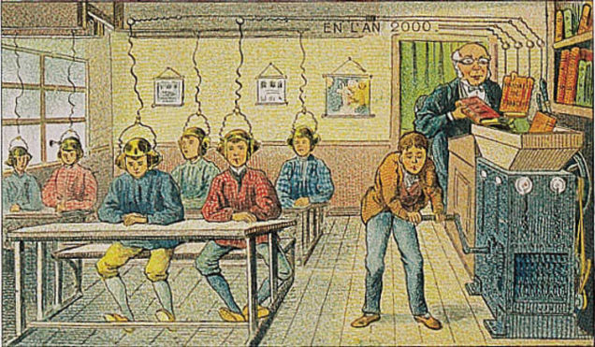

Slide 3
Bild1: pixabay.com/de/photos/student-bibliothek-b%C3%BCcher-buch-4369850/
Bild 2:
Lehr- und Lernräume verändern sich…

Slide 4
Kerres, Michael 2017: Education in and for a Digital World. Vortrag auf der Tagung Scientist in Residence 2017/2018 an der Universität Duisburg-Essen
Kerres, Michael 2018: Mediendidaktik. Konzeption und Entwicklung Digitaler Lernangebote. 5. Aufl. Berlin/Boston..
„Digitalisierung: Wir haben die Wahl!“ Kerres 2018
Übergangsphase
Digitales Zeitalter
Regulierte Lernarrangements mit vorgegebenen Wissenselementen
Wissen als Ware
technikinduzierte Entwicklungen
Lernen als Partizipation
Kultur des Teilens
Wissen als öffentliches Gut
Gestaltungsoptionen

Slide 5
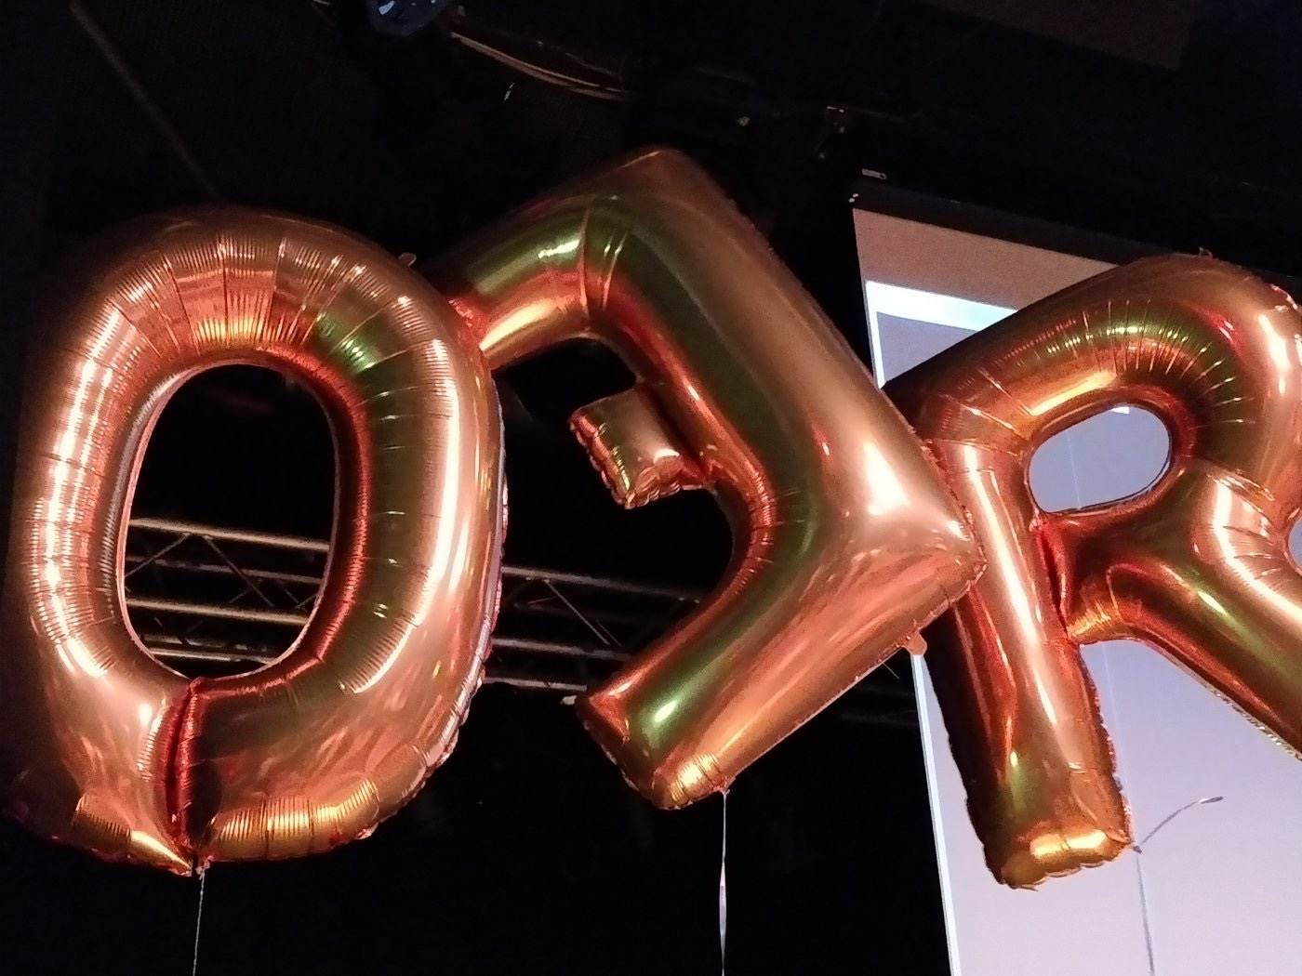
Deutsche UNESCO Kommission e.V. (2015) http://www.unesco.de/bildung/open-educational-resources.html
„Open Educational Resources (OER) sind Bildungsmaterialien jeglicher Art und in jedem Medium, die unter einer offenen Lizenz veröffentlicht werden.“
1
„Eine solche offene Lizenz ermöglicht den freien Zugang sowie die Nutzung, Bearbeitung und Weiterverbreitung durch Andere ohne oder mit geringfügigen Einschränkungen.“
Deutsche UNESCO Kommission e.V. 2015

Slide 6
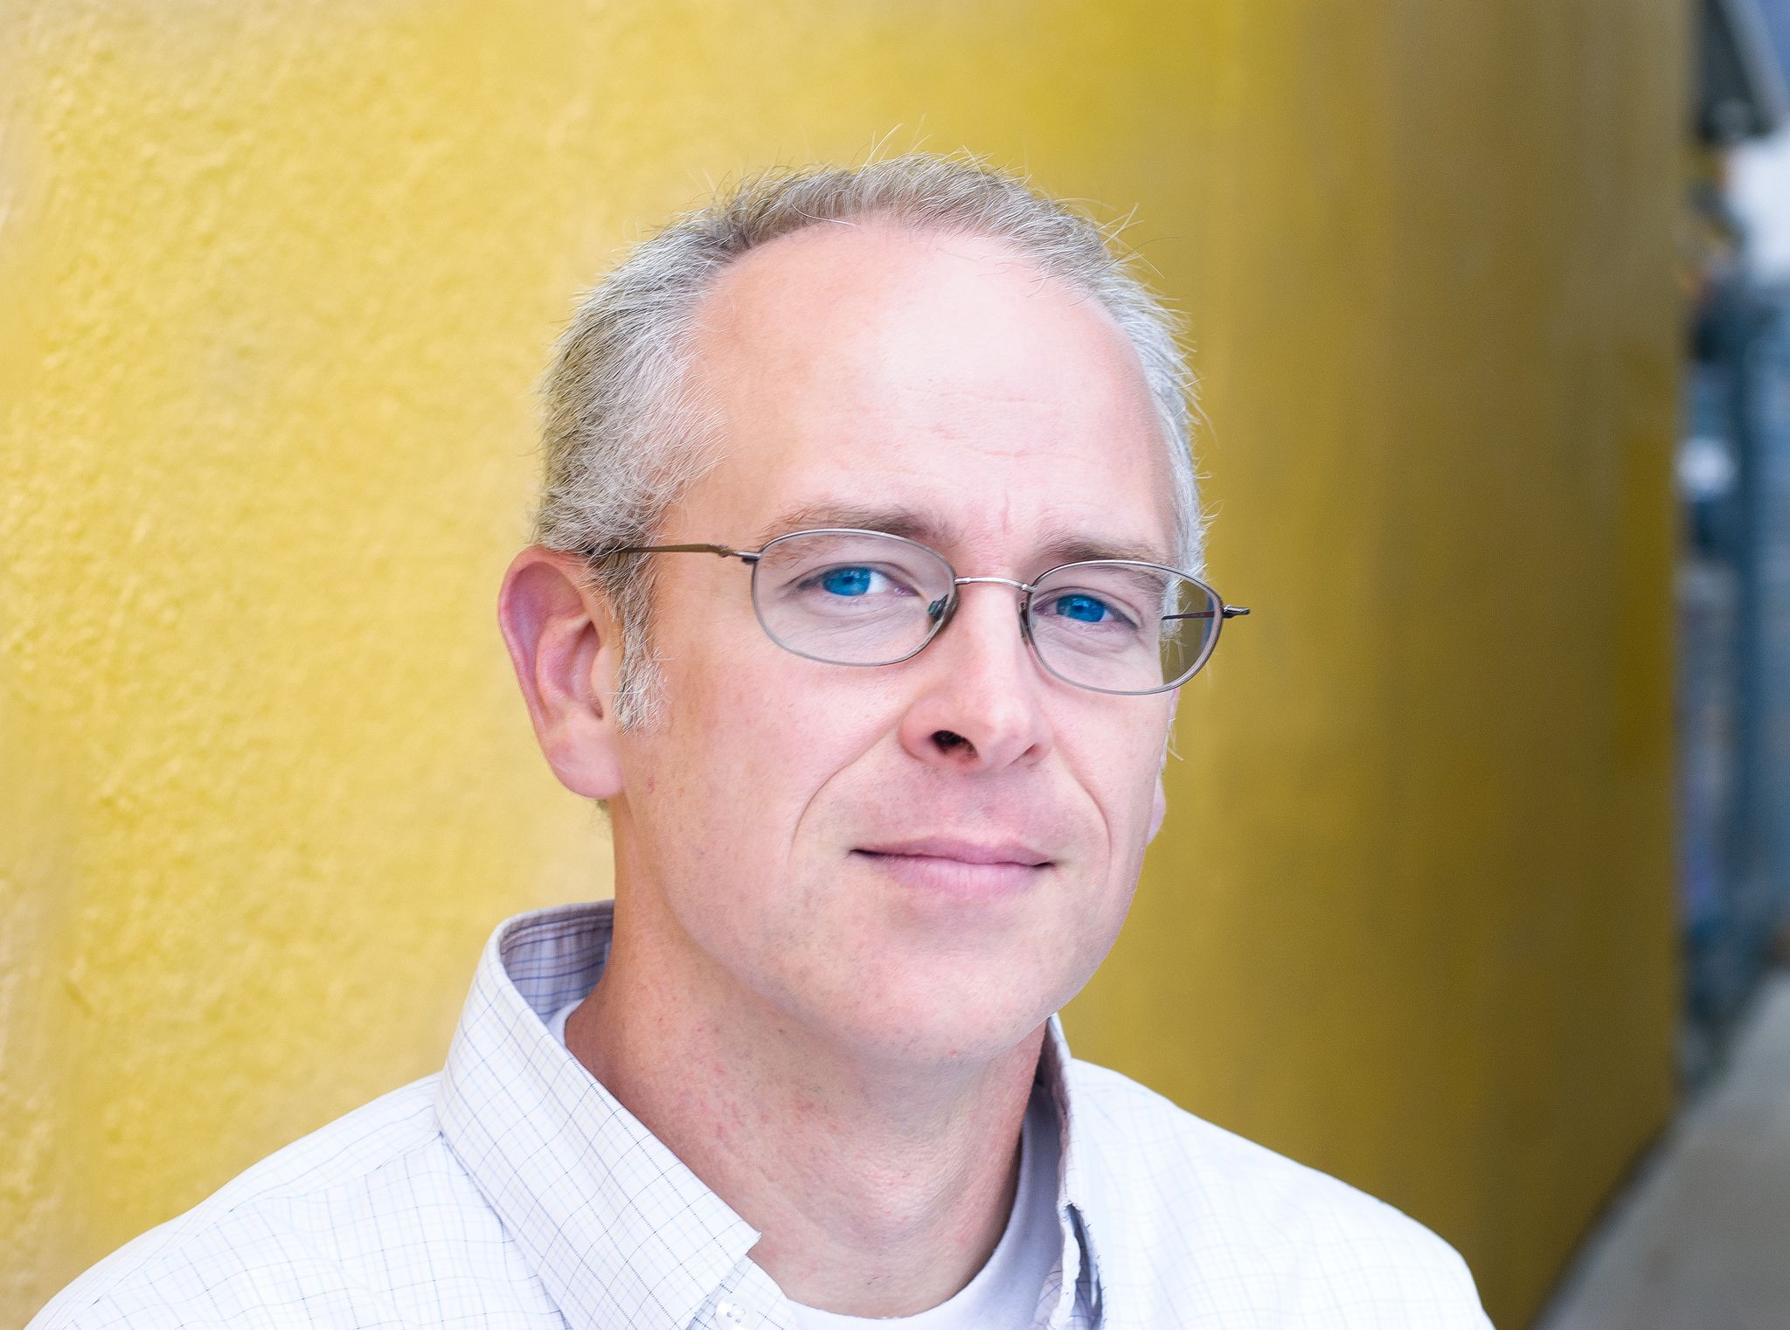
Die 5 R´s der Offenheit von David Wiley
zunehmende Offenheit
retain
kopieren und behalten
reuse
verwenden
revise
anpassen und modifizieren
remix
verschiedene Materialien kombinieren
redistribute
teilen und an weitergeben
David Wiley
cc by Celine Morton URL: https://www.flickr.com/photos/davidwiley/15147776963/in/photostream/
Notes:
Gäbe es mehr offene Bildungsmaterialien, die qualitativ hochwertig und relevant sind, könnten sowohl Lehrende als auch Lernende diese produktiv einsetzen.
In vielen Systemen fallen hohe Kosten für Lehr- und Lernmaterial an, die sich unter anderem aus den Lizenz- und Nutzungsgebühren ergeben. Eine stärkere Verbreitung offener Materialien könnte diese Kosten verringern.
Daneben sieht die UNESCO die Chance, bei Lehrkräften die Kompetenzen zu fördern, selbst Bildungsmaterialien herzustellen, indem ihnen die nötigen Instrumente hierfür kostenlos zur Verfügung gestellt werden.
https://www.bpb.de/lernen/digitale-bildung/oer-material-fuer-alle/191051/einfuehrung

Slide 7
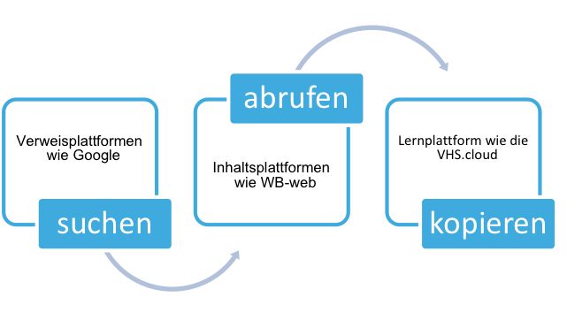
Kerres, Michael; Heinen, Richard; Getto, Barbara 2016: Alles open – alles gut? Informationelle Ökosysteme und ihr Beitrag zur Öffnung von Bildung. In: Synergie. Fachmagazin für Digitalisierung in der Lehre. Heft 2. Hamburg. 28-31. cc by sa 4.0
Schwache und starke OER
schwache OER
1
Lehrende
Lernende

Slide 8
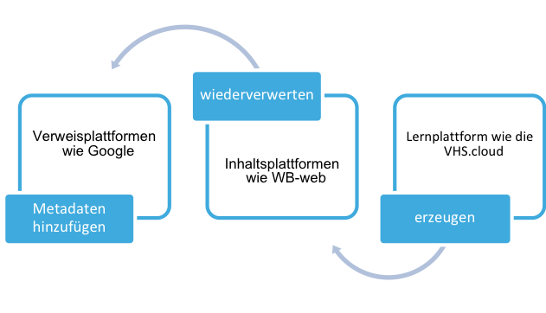
Kerres, Michael; Heinen, Richard; Getto, Barbara 2016: Alles open – alles gut? Informationelle Ökosysteme und ihr Beitrag zur Öffnung von Bildung. In: Synergie. Fachmagazin für Digitalisierung in der Lehre. Heft 2. Hamburg. 28-31. cc by sa 4.0
Schwache und starke OER
1
Lernende
Lehrende
starke OER

Slide 9
Kerres, Michael; Heinen, Richard; Getto, Barbara 2016: Alles open – alles gut? Informationelle Ökosysteme und ihr Beitrag zur Öffnung von Bildung. In: Synergie. Fachmagazin für Digitalisierung in der Lehre. Heft 2. Hamburg. 28-31. cc by sa 4.0
DeRosa, Robin; Robinson, Scott 2017: From OER to Open Pedagogy: Harnessing the Power of Open. In: Rajiv S. Jhangiani und Robert Biswas Diener (Hrsg.): Openess. The philosophy and practices that are revolutionizing education and science. London. 115-124. cc by 4.0
Schwache und starke OER
schwache OER
In diesem Zyklus liegt das Potenzial von OER.
Lehrende
Lernende
1
Lehrende
starke OER
Notes:
Wir wissen wenig über das Mediennutzungsverhalten von Dozentinnen und Dozenten oder Lehrkräften an Schulen, noch weniger über Honorarkräfte, die in der Erwachsenen – und Weiterbildung tätig sind.

Slide 10
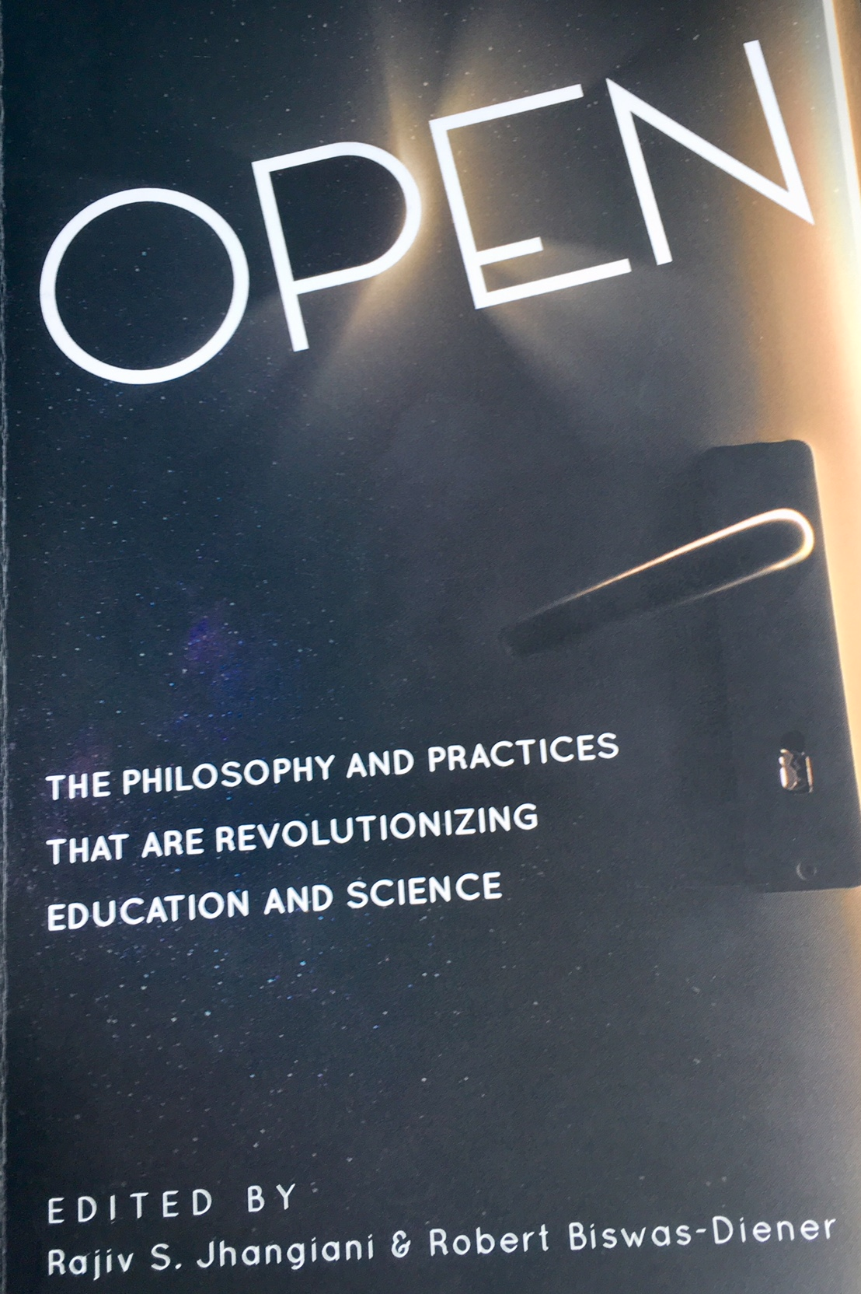
DeRosa, Robin; Robinson, Scott 2017: From OER to Open Pedagogy: Harnessing the Power of Open. In: Rajiv S. Jhangiani und Robert Biswas Diener (Hrsg.): Open. The philosophy and practices that are revolutionizing education and science. London. 115-124. cc by 4.0
These 1
In OER liegen Möglichkeiten für einen
pädagogischen Paradigmenwechsel.
Bettina Waffner, Hattingen, 9. Juni 2018
Notes:
OER sind nicht nur freie, meist digitale, leicht zu teilende Materialien, sondern sie sind durch die offene Lizenz auch sehr flexibel. Durch die Veränderbarkeit regen sie dazu an, gemeinsam kollaborativ zu arbeiten. Das, was OER so spannend macht ist, dass das Bildungsmaterial eine Veränderung in der Beziehung Material, Lernender und Lehrender Hervorrufen kann.

Slide 11
DeRosa, Robin; Robinson, Scott 2017: From OER to Open Pedagogy: Harnessing the Power of Open. In: Rajiv S. Jhangiani und Robert Biswas Diener (Hrsg.): Open. The philosophy and practices that are revolutionizing education and science. London. 115-124. cc by 4.0
These 2
In OER liegen Möglichkeiten für ein verändertes Verständnis von Wissen.
Bettina Waffner, Hattingen, 9. Juni 2018
Notes:
Das Verständnis darüber, was Wissen ist und wie es generiert wird, könnte sich ändern. Soll Wissen von Lernenden aufgenommen und bearbeitet werden, oder erzeugen Lernende Wissen und verändern es kontinuierlich?

Slide 12
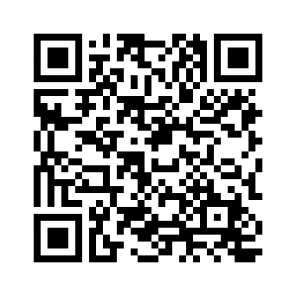
Kurzumfrage zu OER in Deutschland:
https://t1p.de/umfrageoer
Global OER unter CC BY 3.0 (via UNESCO)

Slide 13
Herzlichen Dank!
Dr. Daniel Otto
Mail: daniel.otto@uni-due.de
Learning Lab
exploring the future of learning

Slide 14
OER in den AlphaDekade-Projekten
Dr. Magdalena Spaude

Slide 15
Urheberrecht
Urheberschutzgesetz
Nutzung von urheberrechtlich geschützten Inhalten in Unterricht und Lehre: Paragraf 60a des Urheberrechtsgesetzes
iRIGHTS.info
Urheberrechtsreform und die Relevanz von OER
§
Notes:
Alles, was nicht gegenteilig (mit CC-Lizenzen) gekennzeichnet ist, darf ohne die Zustimmung des Urhebers nicht verwendet werden. Ausnahme Paragraf 60a, der ist aber in der Erwachsenenbildung schwierig.

Slide 16
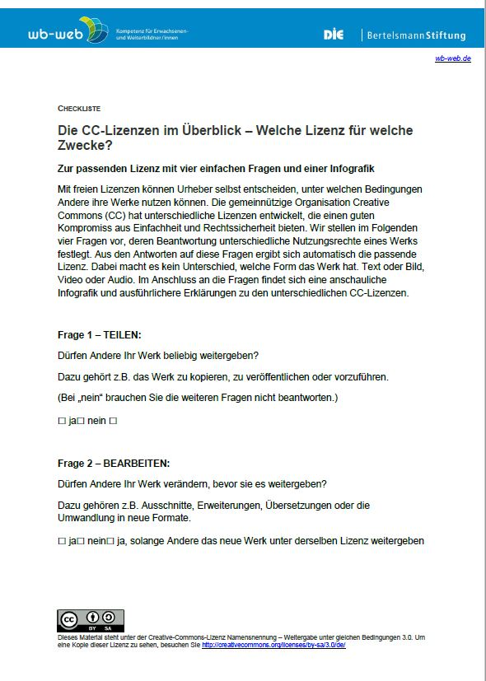
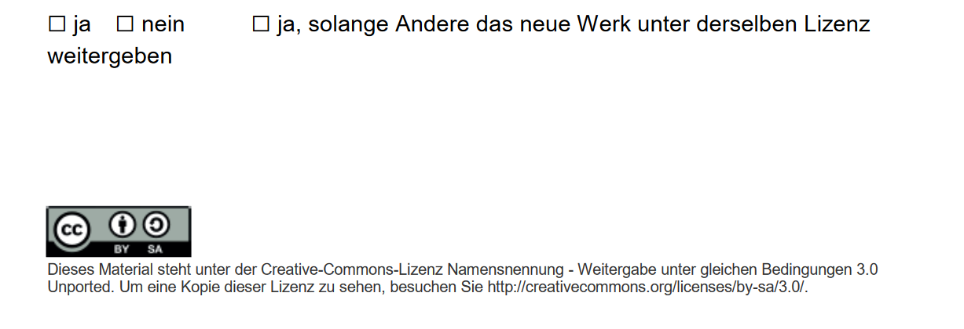
Kennzeichnung von Offenen Bildungsmaterialien
Notes:
Lizenzierung als offene Ressource. Manchmal ist auch nur Text zu sehen. Die Symbole sind nicht verpflichtend (aber visuell hilfreich)

Slide 17
Beispiele für OER
https://www.wikipedia.de/
wb-web: Portal für Erwachsenen- und Weiterbildung
https://vhs-ehrenamtsportal.de/
OpenDigiMedia: Lernplattform rund um Digitalisierung in der Produktion
https://de.serlo.org/abc
ZUM-Unterrichten: Eher für Schulen, aber ausbaufähig für EB/WB?
https://www.oercommons.org/

Slide 18
Was ist CC?
Gemeinnützige Organisation, gegründet 2001 in den USA
Veröffentlicht Standard-Lizenzverträge, mit denen Urheber/Innen der Öffentlichkeit Nutzungsrechte gewähren können
Lizenzen bauen auf geltendem Urheberrecht auf
Von „alle Rechte vorbehalten“ zu „bestimmte Rechte eingeräumt“
Bedeutet nicht, dass UrheberInnen ihre Rechte aufgeben
oder dass mit einem Werk völlig frei verfahren werden kann
CC-Lizenzen einfach zu verstehen, auch für Nicht-Juristen
Rechtssicher und international auf unterschiedliche Rechtsordnungen abgestimmt

Slide 19
Rechtsmodule für CC-Lizenzen
 | Kürzel | Namen der Rechtemodule | Erklärung
 | BY | Namensnennung (englisch: Attribution) | Der Name des ursprünglichen Urhebers muss genannt werden (und zwar in der Weise, die der Urheber vorgibt).
 | SA | Weitergabe unter gleichen Bedingungen (Share Alike) | Bei einer Bearbeitung muss das neu entstandene Werk unter denselben Bedingungen veröffentlicht werden wie das ursprüngliche Werk.
 | NC | Nicht kommerziell (Non-Commercial) | Die Weiterverwendung darf nur nicht-kommerziellen Zwecken dienen.
 | ND | Keine Bearbeitung (No Derivatives) | Das Werk muss vollständig und ohne Veränderungen bleiben.
 | Zero | Gemeinfreiheit (Public Domain) | Verzicht auf alle urheberrechtlichen und verwandten Schutzrechte.
Notes:
Das Dollar-Zeichen gibt es auch als Euro-Zeichen (und Yen-Zeichen)

Slide 20
Die Lizenzen der Creative Commons – sieben Modelle
OER
verbreiten, remixen, verbessern, darauf aufbauen - auch kommerziell
Kein OER
Keine kommerzielle Nutzung
Keine Veränderungen, nur vollständige Weitergabe
Notes:
Hier diskutieren, was OER davon ist. Anhand der Freiheiten. Auf die Problematik von NC, ND und SA eingehen.

Slide 21
OER selber erstellen
1. Mein Text, mein Bild, meine Grafik – alles meins (oder CC0)
Text und Bild einfügen
Lizenz einfügen mit dem CC-License-Chooser
Am besten als bearbeitbare Datei hochladen
Wichtig: Bei Offline-Dokumenten ausgeschriebener Link zum Lizenztext
CC Zero (und BY, BY SA): Bildungsteiler des OERhörnchens
Mein Text
Mein Bild
Meine Lizenz
Notes:
Beide Werkzeuge live vorführen.

Slide 22
OER selber erstellen
2. Mein Text, nicht mein Bild – beides aber als Einzelteile erkennbar
Die genannte Zusammenstellung ist nur ein Beispiel, es geht auch andersherum oder andere Medien sind beteiligt
Zusätzlich zu 1. muss man noch für das Bild die Quelle, also Lizenz etc. angeben
Dafür: Anwendung der TULLU-Regel
Mein Text
Mein Bild
Meine Lizenz
Quelle
Notes:
Der Titel muss nicht mehr genannt werden, ab 4.0 (Besser ist)

Slide 23
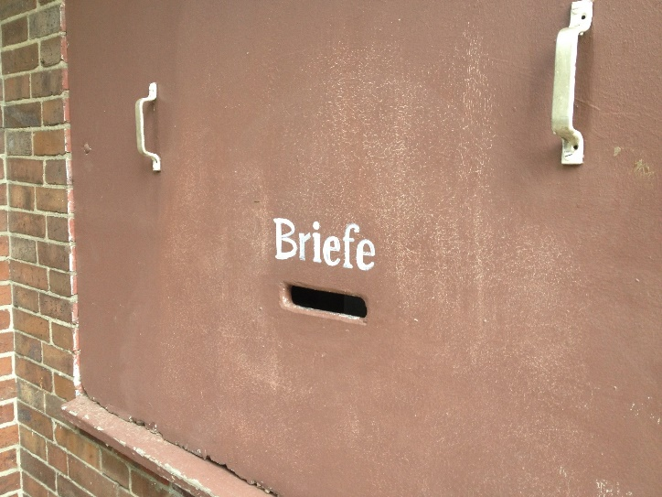
TULLU+V-Regel
_{T}
Titel (eventuell mit Beschreibung des Mediums: Bild; ab 4.0 keine Pflicht)
_{U}
UrheberIn (wie selber genannt, auch Link)
_{L}
Lizenz (wie gefunden, Versionsnummer wird angegeben, ggf. Länderzusatz wie DE)
_{L}
_{U}
_{V}
Link zur Lizenz (2 Möglichkeiten: rechtsverbindlicher Text oder vereinfachte Zusammenfassung)
Ursprungsort (meist angegeben mit einem Link)
Veränderungen müssen angegeben werden (z.B. Bild zugeschnitten, Übersetzung aus Englischen)
Foto „Briefe“ von Jöran Muuß-Merholz unter der Lizenz CC BY-SA 2.0 via Flickr
Notes:
Angabe der CC-Lizenz: https://creativecommons.org/use-remix/get-permission/ (Link zur Zusammenfassung der CC-Lizenz) und
https://wiki.creativecommons.org/wiki/Best_practices_for_attribution
iRights.info: https://irights.info/artikel/faq-oer-creative-commons-lizenzen/25467
Man kann auch den Urheber / die Urheberin zuerst nennen. Bei Creative Commons wird immer die Angemessenheit unterstrichen und betont, man soll es nicht zu kompliziert machen.
Was sind schon Veränderungen und was noch nicht: https://irights.info/artikel/kombinieren-bearbeiten-remixen-oer-richtig-verwenden/28560

Slide 24
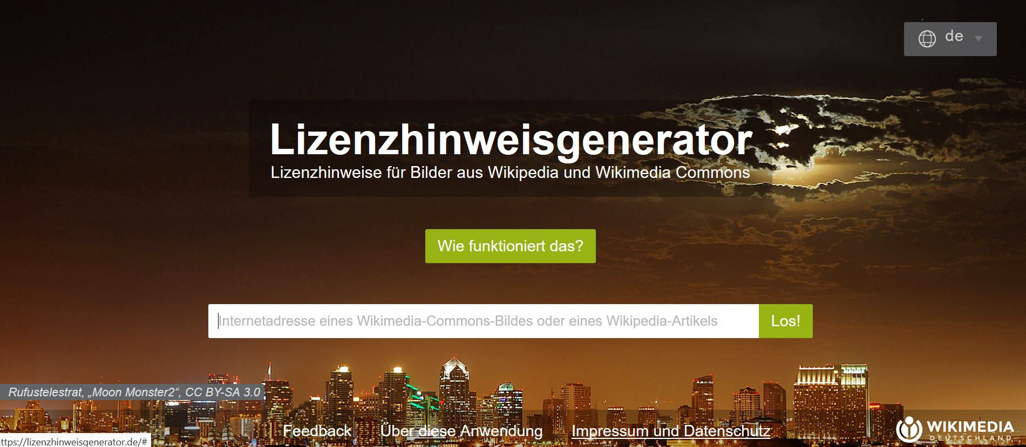
Lizenzhinweisgenerator für Wikipedia-Bilder
Screenshot nicht unter freier Lizenz
#OERklärt – Wie der Lizenzhinweisgenerator funktioniert

Slide 25
Wo finde ich weitere Informationen?
wb-web: Portal für Erwachsenen- und Weiterbildung
OER-Forum
OERinfo: Informationsstelle OER
OER-Leitfaden für Dozentinnen und Dozenten der beruflichen Weiterbildung
OER-Buch
OER-Gruppe auf Facebook
Twitter: #OERde
Fortbildung OER-Fachexperte/in
Online-Kurs zu OER von iMooX
OER über OER – Jointly Content Buffet

Slide 26
Vielen Dank für Ihre Aufmerksamkeit
Dr. Magdalena Spaude
Wissenschaftliche Mitarbeiterin
Abteilung „Wissenstransfer“
Deutsches Institut für Erwachsenenbildung Leibniz-Zentrum für Lebenslanges Lernen e.V. Heinemannstr. 12-14 D-53175 Bonn
Tel.: +49 (0)228 32 94 - 194 Fax: +49 (0)228 32 94 – 4194 Mail: spaude@die-bonn.de
Weiternutzung als OER ausdrücklich erlaubt: Dieses Werk und dessen Inhalte sind - sofern nicht anders angegeben - lizenziert unter CC BY-SA 4.0. Nennung: „OER: Teilen und kooperieren" von Magdalena Spaude, Deutsches Institut für Erwachsenenbildung (DIE), im Rahmen des Projekts OERinfo., Lizenz: CC BY-SA 4.0.

Slide 27
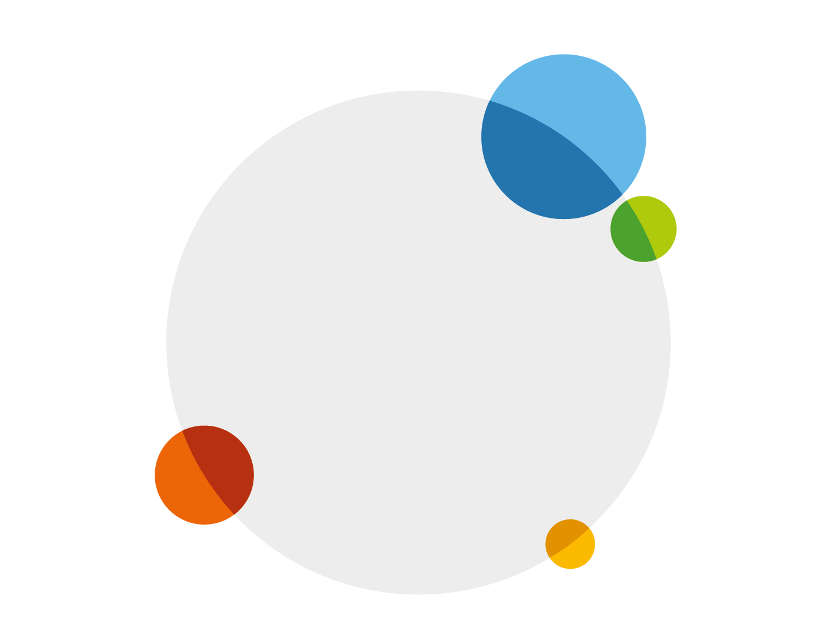
www.vhs-ehrenamtsportal.de
Wir gestalten Integration!

Slide 28
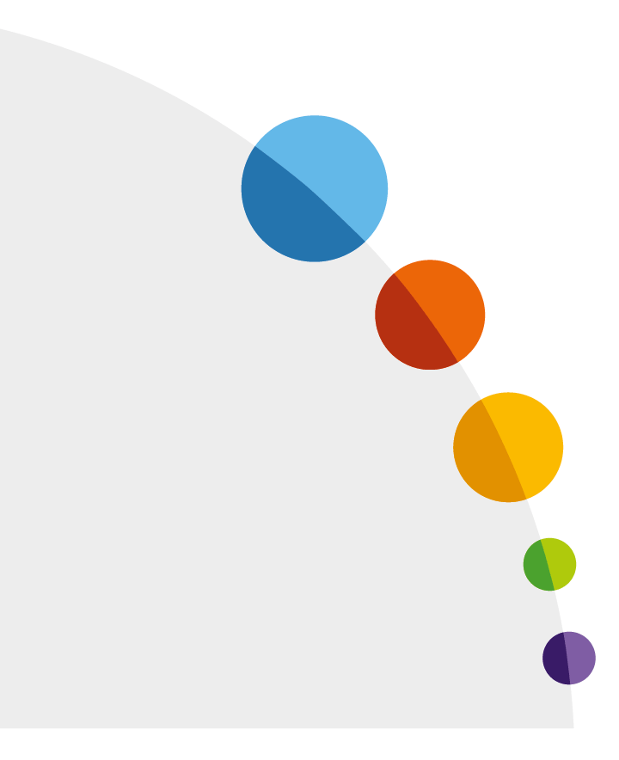
Projektziel: Unterstützung der ehrenamtlich Engagierten in der Flüchtlingsarbeit
Informationen und Unterstützungsmaterialien bereitstellen
Austausch ermöglichen
Kompetenzen stärken
➡ USP: bundesweiter Ansatz, OER, Einbindung von ExpertInnen

Slide 29
Seit 2018 veröffentlicht:
7 Themenwelten (Wissensdossier)
6 Sprachmodule (21 Lerneinheiten)
Über 60 Kurzvideos mit Experten, Ehrenamtlichen und Geflüchteten
Methodenkoffer Deutsch
Materialsammlung und Tipps

Slide 30
3) Warum OER?
Dank den CC-Lizenzen ermöglichen wir den Nutzer*innen eine breite Nachnutzung und Anpassung der Materialien im Portal.
Was haben die Nutzer*innen davon?
Nutzer*innen können die Materialien im Portal unbegrenzt vervielfältigen und verwenden, sofern sie das vhs-Ehrenamtsportal als Urheber nennen (CC BY SA).
Beispiel 1: ehrenamtliche Sprachbegleiter*innen laden die Lerneinheiten herunter, drucken sie aus und sie können bei Bedarf die Materialien anpassen.
Beispiel 2: Weiterbildner*innen/Ehrenamtskoordinator*innen können die Inhalte im Portal (z.B. die Themenwelten) für Schulungen als Online- oder Printmaterialien verwenden, sie bei Bedarf für ihre Zielgruppe anpassen und aktualisieren und in eigene Schulungskonzepte einbauen.

Slide 31
2. Was haben wir davon?
Unser Ziel ist es, ehrenamtlich Engagierte und Weiterbildner*innen bzw. Ehrenamtskoordinator*innen mit unseren Materialien unkompliziert zu unterstützen.
Wir tragen dazu bei, dass Bildung und Bildungsmaterialien im Sinne des OER Gedankens frei zugänglich sind und kostenfrei zur Verfügung stehen, denn Ehrenamtlichen sollten für ihre unentgeltlichen Einsatz nicht auch noch Ausgaben tätigen müssen.
3. Tipps für andere Projekte:
Abwägen, welche Lizenz für die eigenen Materialien gut geeignet ist, es gibt Spielraum bei der Wahl.
Bei Beauftragung von Autor*innen: vertraglich festhalten, dass die Materialien als OER veröffentlicht werden.

Slide 32
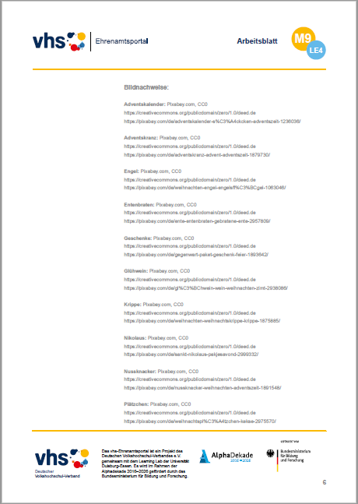
Bilder: möglichst freie Bilder verwenden und Bildnachweise nicht vergessen.
Lizenz nicht vergessen!

Slide 33
Vielen Dank für die Aufmerksamkeit!
Kontakt:
Aurora Distefano
Referentin vhs-Ehrenamtsportal
distefano@dvv-vhs.de

Slide 34
Erasmus+ Projekt: Math-GAMES – Games and Mathematics in Education for Adults
Laufzeit: 01.09.2015-31.08.2018
Koordinator: Volkshochschule Schrobenhausen e.V.
Partnerschaft: 9 Partnereinrichtungen aus 8 europäischen Ländern
Thema: Rechnen-Lernen durch das Spielen von bekannten und traditionellen Spielen
Zielgruppe: erwachsene Lernende, die im herkömmlichen Mathematik-Unterricht nicht erfolgreich waren

Slide 35
Erasmus+ Projekt: Math-GAMES – Games and Mathematics in Education for Adults
Projektergebnisse:
- Kompendium in 9 Sprachen: Beschreibungen von 34 Spielen mit mathematischen Anknüpfungspunkten
- Handbuch in 9 Sprachen: Beschreibung des motivierenden Einsatzes von Spielen im Unterricht
- Teacher Training Course (in Englisch): Präsentationen zur Schulung von Kursleitenden
Projektwebsite: http://www.math-games.eu/
YouTube-Clips zu einigen Spielen: https://www.youtube.com/channel/UCvuYRVDPNWRNO5SwQiRre4g/videos?disable_polymer=1

Slide 36
Erasmus+ Projekt: Math-GAMES – Games and Mathematics in Education for Adults
Verpflichtung der Erasmus+ Projekte zur Erstellung ihrer Produkte als OER
Lizenzierung unter CC-BY-SA

Slide 37
Erasmus+ Projekt: Math-GAMES – Games and Mathematics in Education for Adults
Kontakt im Projekt: Roland Schneidt Volkshochschule Schrobenhausen e.V. roland.schneidt@web.de
Kontakt in der NA beim BIBB: Michael Marquart Nationale Agentur beim BIBB marquart@bibb.de

